Slide 1
الهيئة العامة للغذاء و الدواء
المهام و الخدمات
لجين محمد الحلوة
أخصائي أول معلومات أدوية
المركز الوطني لمعلومات الادوية و السموم
الهيئة العامة للغذاء و الدواء

Slide 2
الدواء
الأجهزة الطبية
الغذاء
Notes:
أنشئت الهيئة العامة للغذاء والدواء بموجب قرار مجلس الوزراء رقم (1) وتاريخ 7/1/1424هـ ؛ كهيئة مستقلة ذات شخصية اعتبارية وترتبط مباشره برئيس مجلس الوزراء ، وتناط بها جميع المهمات الإجرائية والتنفيذية والرقابية التي تقوم بها الجهات القائمة حاليا لضمان سلامة الغذاء والدواء للإنسان والحيوان وسلامة المستحضرات الحيوية والكيميائية وكذلك المنتجات الالكترونية التي تمس صحة الإنسان
الأهداف الرئيسة للهيئة
إن الغرض الأساسي من إنشاء الهيئة هو القيام بتنظيم ومراقبة والإشراف على الغذاء والدواء والأجهزة الطبية والتشخيصية ووضع المواصفات القياسية الإلزامية لها سواء كانت مستوردة أو مصنعة محلياً، ويقع على عاتقها مراقبتها وفحصها في مختبراتها أو مختبرات الجهات الأخرى وتوعية المستهلك في كل ما يتعلق بالغذاء والدواء والأجهزة الطبية وكافة المنتجات والمستحضرات المتعلقة بذلك

Slide 3
رسالتنا ..
ضمان سلامة الغذاء، ومأمونيّة وجودة وفعالية الدواء، وسلامة وكفاءة الأجهزة والمستلزمات الطبية، من خلال بناء جهاز رقابي فعّال

Slide 4
الأهداف الرئيسة للهيئة العامة للغذاء و الدواء
سلامة ومأمونية وفاعلية الغذاء والدواء للإنسان والحيوان.
مأمونية المستحضرات الحيوية والكيميائية التكميلية ومستحضرات التجميل والمبيدات.
سلامة المنتجات الإلكترونية من التأثير على الصحة العامة.
دقة معايير الأجهزة الطبية والتشخيصية وسلامتها.
وضع السياسات والإجراءات الواضحة للغذاء والدواء والتخطيط لتحقيق هذه السياسات وتفعيلها.

Slide 5
الأهداف الرئيسة للهيئة العامة للغذاء و الدواء
6. إجراء البحوث والدراسات التطبيقية للتعرف على المشكلات الصحية وأسبابها وتحديد آثارها بما في ذلك طرق وتقويم البحوث. فضلاً عن وضع قاعدة علمية يستفاد منها في الأغراض التثقيفية والخدمات الإستشارية والبرامج التنفيذية في مجالي الغذاء والدواء.
7.مراقبة والإشراف على الإجراءات الخاصة بالتراخيص لمصانع الغذاء والدواء والأجهزة الطبية.
8. تبادل المعلومات ونشرها مع الجهات العلمية والقانونية المحلية والعالمية وإعداد قاعدة معلومات عن الغذاء والدواء.

Slide 6
قطاعات الهيئة العامة للغذاء و الدواء
يهدف القطاع الى سلامة الغذاء للإنسان والحيوان و مأمونيتة، سلامة المبيدات و مأمونيتها، تسهيل حركة التجارة مع ضمان سلامة الغذاء، وتعزيز ثقة المستهلك وأصحاب العمل في الجهاز الرقابي
يهدف القطاع الى تأكيد مأمونية الأدوية وفعاليتها وجودتها وإصدار التراخيص بتسويقها، تأكيد مأمونية النباتات الطبية والمستحضرات الصحية والعشبية، تحقيق جودة الأدوية المعروضة في السوق ومراقبة الأدوية بعد تسويقها، تحقيق سلامة مستحضرات التجميل، و تقديم المعلومات الدوائية من مصادر موثوقة لمن يحتاجها من الجمهور أو العاملين الصحيين.
يهدف القطاع الى تنظيم القواعد والإجراءات لتسجيل الأجهزة والمنتجات الطبية والآليات الملائمة لطبيعة المهمات المتعقلة بذلك، تأكيد السلامة والجودة والفاعلية الأجهزة و المنتجات
Notes:
يهدف القطاع الى تنظيم القواعد والإجراءات لتسجيل الأجهزة والمنتجات الطبية والآليات الملائمة لطبيعة المهمات المتعقلة بذلك، تأكيد السلامة والجودة والفاعلية (للأجهزة والمستلزمات الطبية والمواد المخبرية وأدائها للغرض الذي صنعت من أجله، للنظارات الطبية، والعدسات اللاصقة ومحاليلها، للمنتجات الإلكترونية، وضمان عدم تأثيرها على صحة الإنسان)، تأكيد دقة معايرة الأجهزة الطبية والتشخيصية وسلامتها، إنشاء قواعد بيانات شاملة لمصنعي الأجهزة والمنتجات الطبية ومورديها، أنشاء المختبرات اللازمة ومواقع اختبار الأجهزة والمنتجات والمستلزمات الطبية على الطبيعة، متابعة الأجهزة والمستلزمات الطبية والمواد المخبرية والنظارات الطبية والعدسات اللاصقة ومحاليلها أثناء تسويقها؛ لضمان تخزينها وفقاً لاشتراطات الهيئة، تعقب الأجهزة والمنتجات الطبية والمواد المخبرية بعد تسويقها وأثناء استخدامها لضمان سلامة أدائها، تأكيد قيام موردي الأجهزة والمستلزمات الطبية وموزعيها بمهامهم وفقاً لاشتراطات الهيئة

Slide 7
مهام قطاع الدواء
قطاع الدواء
الهيئة العامة للغذاء و الدواء

Slide 8
مراحل تصنيع الدواء

Slide 9
لماذا يجب مراقبة الأدوية؟
إن تناول الأدوية الضارة ذات الجودة الرديئة أو المغشوشة وغير الفعالة أو تلك التي لم تثبت مأمونيتها قد يؤدي إلى فشل العلاج واستفحال المرض ومقاومة الأدوية بل إلى الوفاة في بعض الأحيان، كما أنه يزعزع الثقة في النظم الصحية والعاملين في المهن الصحية ومنتجي المستحضرات الصيدلانية وموزعيها،ولذا كان لزاماً إنشاء الهيئة العامة للغذاء والدواء لإيجاد هيئة وطنية قوية لتنظيم صناعة الأدوية وتجارتها واستعمالها وذلك من أجل حفظ الصحة وتعزيزها.

Slide 10
مهام قطاع الدواء بالهيئة العامة للغذاء و الدواء
1. ترخيص عمليات تصنيع الأدوية واستيرادها وتصديرها وتوزيعها وترويجها والإعلان عنها.
2. تقييم مأمونية المستحضرات الصيدلانية وفعاليتها وجودتها وإصدار التراخيص بتسويقها.
3. تفتيش مصانع ومستودعات الأدوية.
4. مراقبة الأدوية المتداولة في السوق والتحقق من جودتها وفاعليتها ومأمونيتها .
5. رصد ومراقبة الآثار الضارة التي قد تنجم عن تناول الأدوية.
Notes:
يقوم قطاع الدواء بعدد من الأنشطة التي يعزز بعضها بعضاً والتي تهدف إلى حماية الصحة العامة في المملكة العربية السعودية وتشمل:

Slide 11
مهام قطاع الدواء بالهيئة العامة للغذاء و الدواء
6. التحقق من سلامة مستحضرات التجميل.
7. بناء علاقة فاعلة مع الجهات الرقابية الدولية والجمعيات العلمية.
8. التوعية والتثقيف الدوائي للمجتمع.
9. وضع الأنظمة واللوائح والمواصفات اللازمة قبل السماح بتسويق الدواء في المملكة.
10. متابعة الدواء بعد التسويق ومنع وسائل التسويق غير المشروعة.
11. إيصال الرسائل الصحية والمعلومات الموثقة عن الدواء للمهنيين والجمهور.

Slide 12
الادوية و التوحد

Slide 13
العلاجات الدوائية للتوحد
هي العلاجات الدوائية المعتمدة المثبتة الفعالية و المأمونية و توصف من قبل الطبيب المعالج و تستخدم للأعراض او الاضطرابات المصاحبة للتوحد
المجموعات الدوائية
الإضرابات المصاحبة للتوحد
مضادات الصرع
مضادات الاكتئاب
مضادات الذهان
المنشطات او المحفزات
فرط الحركة
السلوك العدواني
القلق
الاكتئاب
إيذاء النفس
اضطرابات النوم

Slide 14
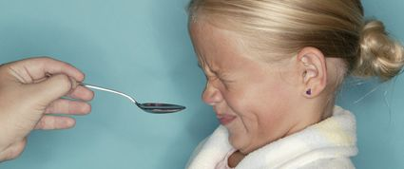
نصائح لإعطاء الدواء للطفل التوحدي
 | إعطاء الدواء اثناء قيام الطفل بعمل محبب لدية. إعطاء الدواء بجدول يومي محدد بنفس الوقت ( يجعل عملية تناول الدواء شيء متوقع حدوثه بالنسبة للطفل). استعمال المؤثرات البصرية التي تشرح أهمية تناول الدواء لمساعدة الطفل على الفهم ( صور –فيديو ). مراعاة ما يفضله الطفل من نكهات و اعطاءها للطفل مع الدواء او خلطها مع العصير او الزبادي مع مراعاة التدخلات الدوائية.
Notes:
In addition to pill swallowing “lessons,” families can consider other behavioral strategies. Many of our families report success with the following:
* Pair a difficult task, like taking medicine, with a favorite activity like swinging, a little computer time or simply playing a favorite song. * Create a daily schedule that includes medicines. Children with ASD often benefit from a predictable daily schedule. Including medicines in that schedule makes the task more predictable and your expectations clearer to your child.
* Use visual supports to help a child understand the daily medicine routine. For instance, visual supports can help a child learn each important step to swallowing a pill and can even be used to help make the connecting between taking the medicine and getting to enjoy that favorite activity (by showing a picture of a child taking medicine paired with a picture of the activity). You can download the ATN’s free Visual Supports Tool Kit here
is to make the medicine or supplement more acceptable – keeping in mind your child’s likes and dislikes. For instance, some supplements and medicines can be crushed and mixed with a favorite food such as applesauce or yogurt or a favorite drink such as apple juice
Other times crushing and mixing simply doesn’t work. If this is the case with an important medicine, consider working with your pharmacist and/or doctor to find an alternative medicine in a form or taste your child will accept.

Slide 15
العلاج البديلي او التكميلي للتوحد
لم تثبت فعالية و مأمونية العلاجات التالية بحسب الهيئات الصحية العالمية:
برتوكول دان
سحب السموم
الحمية الغذائية
طرد الفطريات
العلاجات العشبية
السكريتين
فيتامين ب6
اوميغا 3

Slide 16
وقد حذرت هيئة الغذاء والدواء الامريكية من المنتجات التالية:
العلاج بإزالة المعادن الثقيلة Chelation Therapies:
العلاج بالأكسجين. Hyperbaric Oxygen Therapy.
جوز الهند والمتممات الغذائية من البكتيريا الحية أو الخمائر Coconut kefir and other probiotic products
المحلول المعدني Miracle Mineral Solution.
منتج استحمام كلاي لإزالة السموم Detoxifying Clay Baths.
Notes:
وقد حذرت هيئة الغذاء والدواء الامريكية من المنتجات التالية التي تدعي علاج او شفاء مرضى التوحد، حيث ان بعض هذه "العلاجات" تحمل مخاطر صحية كبيرة وتشمل

Slide 17
كيف يمكن معرفة المستحضرات المضللة؟
الحذر من المستحضرات التي تدعي معالجة الكثير من الامراض بدواء واحد.
التجارب الشخصية لا تغني الدراسات العلمية المعتمدة.
أي مستحضر يدعي العلاج الفعال و النهائي للحالة.
اي مستحضر يدعي العلاج السحري او الاكتشاف الجديد بدون توضيح ماهي المادة الفعالة المستخدمة.
Notes:
Coody offers some quick tips to help you identify false or misleading claims.
• Be suspicious of products that claim to treat a wide range of diseases.
• Personal testimonials are no substitute for scientific evidence.
• Few diseases or conditions can be treated quickly, so be suspicious of any therapy claimed as a “quick fix.”
• So-called “miracle cures,” which claim scientific breakthroughs and secret ingredients, may be a hoax.
The bot tom line is this—i f it’s an unproven or little known treatment, talk to your health care professional before buying or using these products

Slide 18
كيف يمكن الحصول على المعلومات الصحيحة؟
استشارة الطبيب او الفريق الطبي ( الصيدلي, الاخصائي النفسي, الممرض, اخصائي التغذية)
اخذ المعلومة من مصادر موثوقة من جهات او هيئات صحية ( الهيئة العامة للغذاء و الدواء)
المواقع الالكترونية التابعة لجهات صحية معتمدة

Slide 19
طرق التواصل مع الهيئة العامة للغذاء و الدواء

Slide 20
مواقع التواصل الاجتماعي
saudi_fda
saudi_fda
saudi_fda

Slide 21
مركز الاتصال الموحد
19999
Notes:
8 صباحا- 10 مساء

Slide 22
الموقع الالكتروني للهيئة العامة للغذاء و الدواء
www.sfda.gov.sa

Slide 24
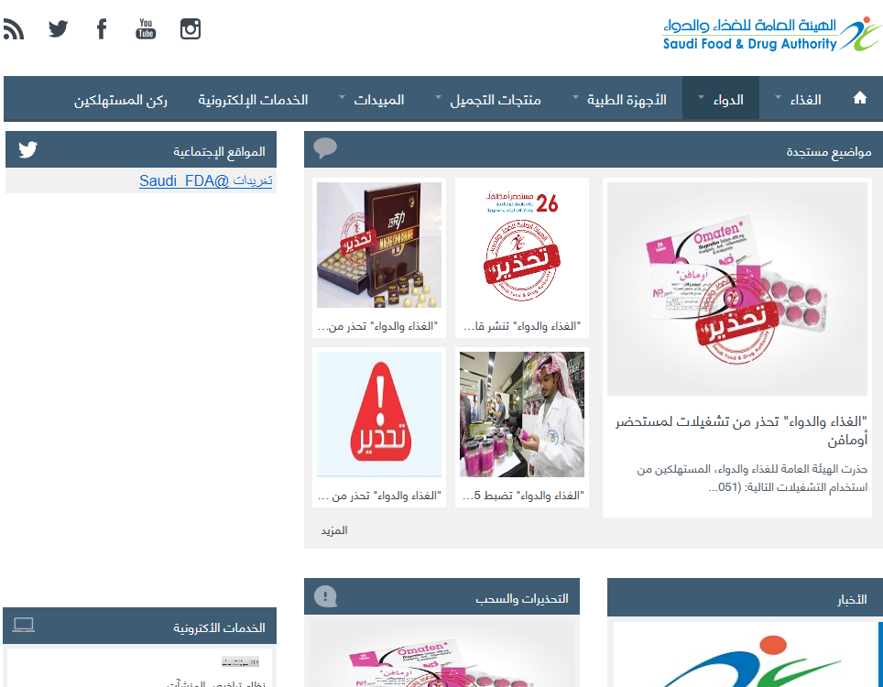

Slide 25
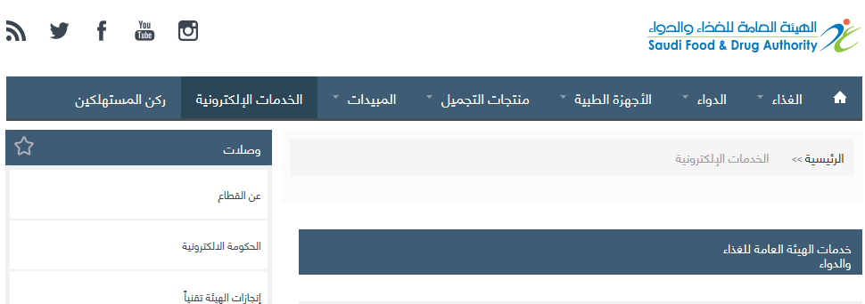
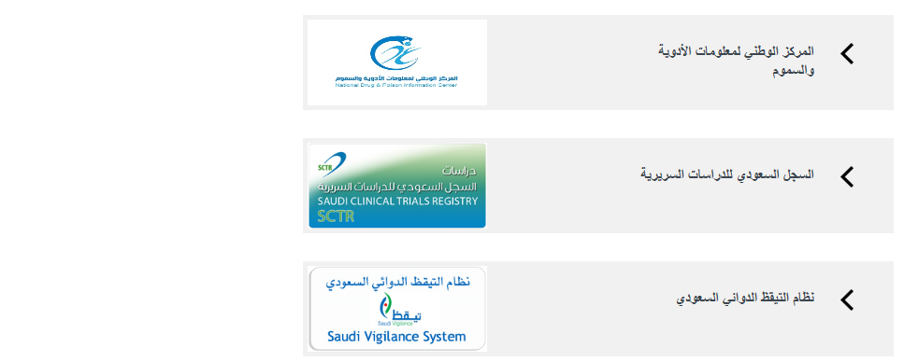

Slide 28
البريد الالكتروني

Slide 29
مواقع الكترونية موثوقة للحصول على معلومات عن التوحد

Slide 30
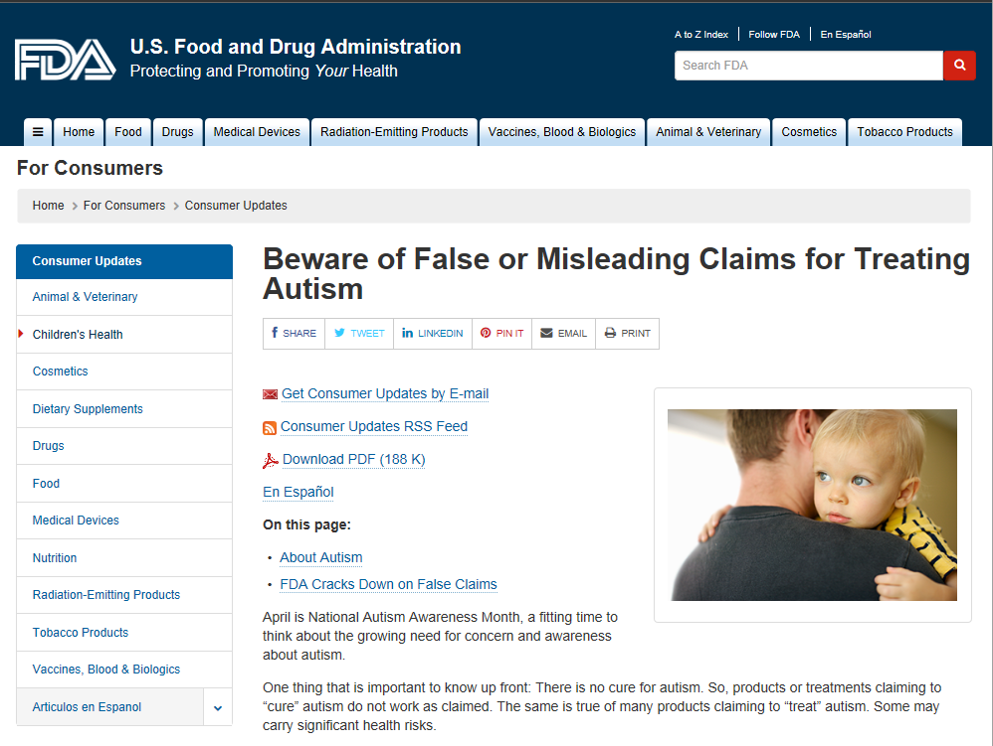
هيئة الغذاء و الدواء الامريكية

Slide 31
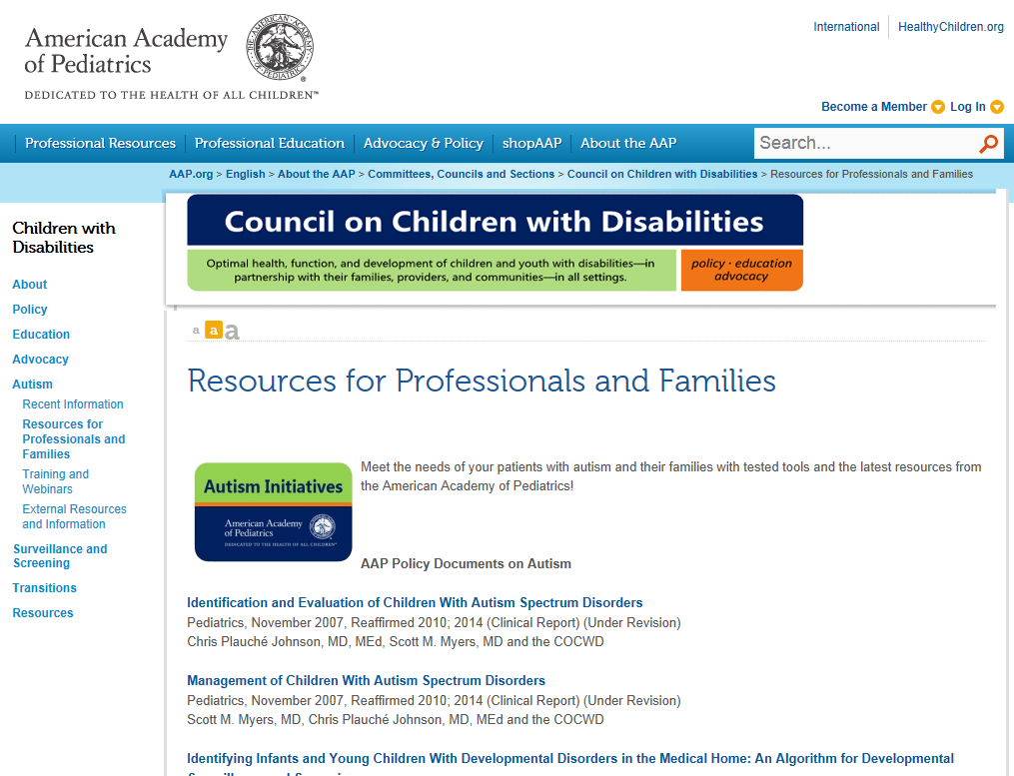
الجمعية الامريكية لطب الأطفال

Slide 32
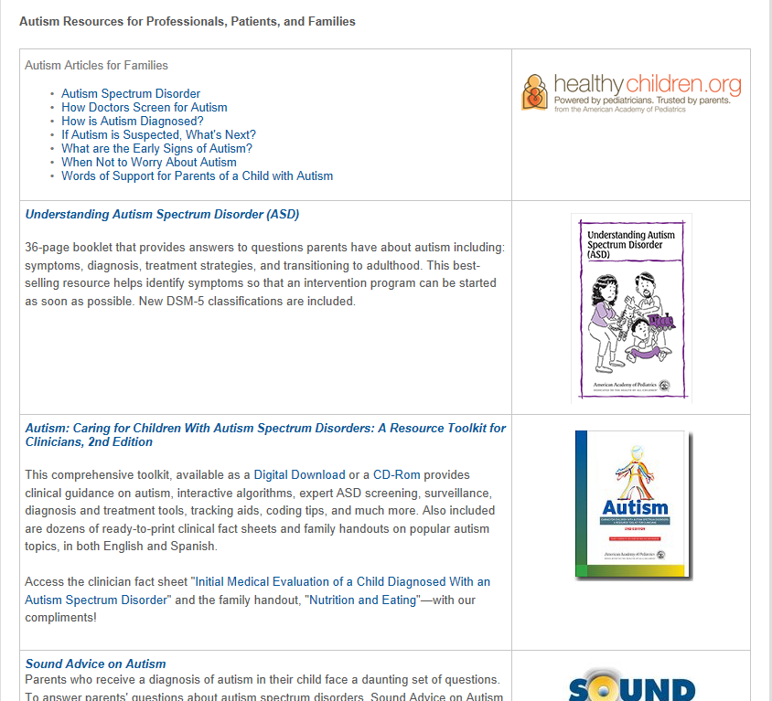

Slide 33
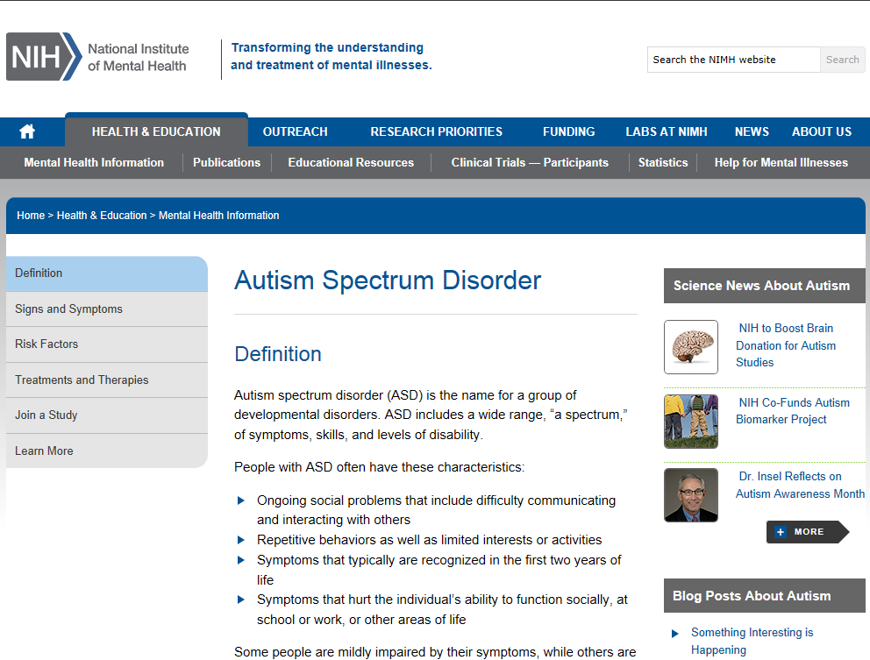
معاهد الصحة الامريكية

Slide 34
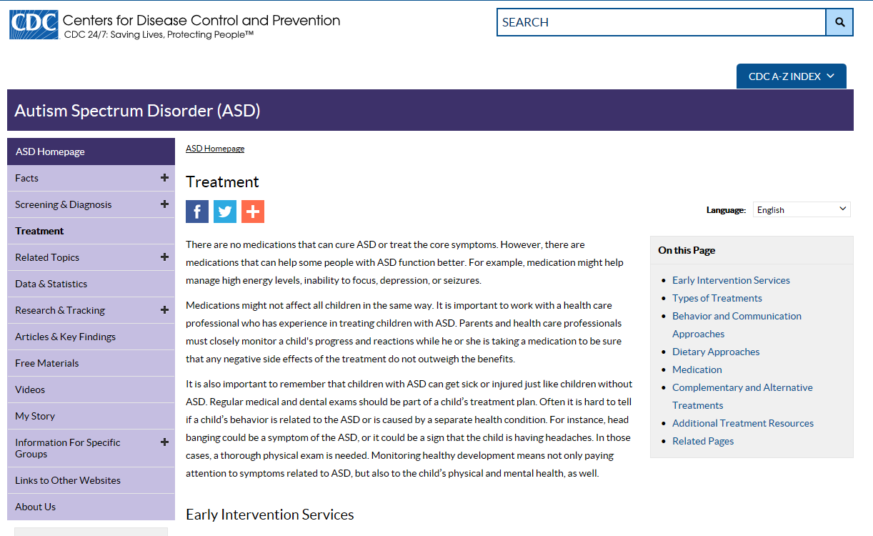
مركز السيطرة و الوقاية من الامراض الأمريكي

Slide 35
شكرا جزيلا

